Slide 1
Ｒ５ コミュニティ・スクールによる緩やかなネットワーク（イメージ）
ＰＴＡ活動
・いそべフェスタ
・朝の交通立ち番
磯辺小学校
学校運営協議会
老人クラブ連合会
・昔遊び
・農業体験(さつまいも)
卒業生（同窓生）
・１５０周年行事
・周年記念行事
磯辺小ボランティア
・図書館活動（修繕整備等）
・本の読み聞かせ
・おやじの会
・ママの会
３名の地域学校協働活動推進委員
（地域コーディネーター）
市民館
・校区市民館
（市民館まつり）
・地区市民館
（市民館まつり）
民生委員・主任児童委員
更生保護女性会
地域ボランティア
学習活動支援
・農業体験（３年野菜、４年米等）
・セカンドステップ
・出前授業（イノチオ、豊橋信用金庫等）
・校区の歴史
保護者OB
自治会
子ども会
消防団
磯辺マックス
自治会
・健全育成会
・１５０周年行事
・子ども見守り隊
・校区見回りボランティア
教育委員会
（校区の公共施設） 磯辺保育園 長栄保育園
南陽中学校 保健センター 等
のびるんｄｅスクール
児童クラブ

Slide 2
Ｒ５ 磯辺小ＣＳの全体のイメージ
ＰＴＡ活動
・いそべフェスタ
・図書館活動（修繕整備等）
・本の読み聞かせ
・おやじの会
・ママの会
自治会
・健全育成会
・１５０周年行事
・地域防災訓練
同窓生
・１５０周年行事
・周年記念行事
老人クラブ連合会
・郷土学習
・昔遊び
農業体験
民生委員・主任児童委員
更生保護女性会
市民館
・校区市民館
（市民館まつり）
・地区市民館
磯辺小学校
学校運営協議会
クラブ活動
・卓球
・ボードゲーム（囲碁将棋）
のびるんｄｅスクール
児童クラブ
豊橋交響楽団
豊橋落語天狗連
子ども見守り隊
・登校指導
（横断歩道、交差点等）
・１年下校方面つきそい
・交通安全週間
校区見回りボランティア
・校区見回りパトロール
・児童への声掛け
・公園遊具等の安全点検
・公園等清掃活動
子ども会
消防団
磯辺マックス
磯辺校区
地域学校協働本部
（むくろじ学習サポーターズ）
（校区の公共施設） ほいっぷ アイプラザ豊橋 中島処理場
磯辺保育園 長栄保育園 南陽中学校

Slide 3
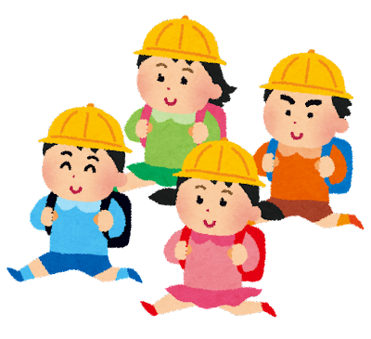
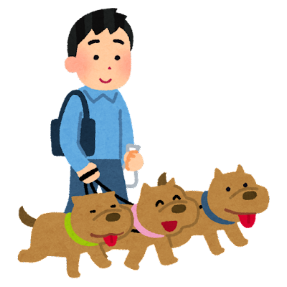
学校を拠点とした活動（ボランティア）には、
様々な活動がある（気軽にできるものから、重たいものまで）
（例）登下校の見守り
子どもを
見守る
大人の目

